Slide 1
StoryBridge · 跨文化故事改编智能体
StoryBridge
换个文化背景，
剧情依然要接得上。
选择改编方案 · 追踪连带改动 · 检查并修复
把完整剧本，变成可审、可改、可交接的出海项目。
面向短剧编剧与出海制作团队
01 / 12
Notes:
建议用时：18 秒
我们做的是 StoryBridge，面向短剧编剧和出海制作团队的跨文化故事改编智能体。核心价值是：选择改编方案，追踪连带改动，检查并修复，让完整剧本的改编过程可审、可改、可交接。

Slide 2
StoryBridge · 项目解决的问题
短剧出海，难在换了背景之后怎么办
文化理解
前后关联
成稿审查
观众能看懂吗？
后文跟着改了吗？
改完怎么核对？
考试、家庭、身份，
换到另一种文化里，
冲突还成立吗？
前面改了一个设定，
后面的动机、证据、
结局也可能要变。
名字、数字、伏笔，
分散在不同场景里。
读着顺，也可能错。
我们的目标：让文化改编有方案，让连带变化有检查。
StoryBridge · 短剧出海改编助手
02 / 12
Notes:
建议用时：22 秒
短剧出海有三个难点。第一，原来的制度和人物动机，换个文化背景还成立吗？第二，前面一改，后面哪些戏要跟着动？第三，全文看起来很顺，人物、数字和伏笔却可能对不上。StoryBridge 围绕这三个问题设计流程。

Slide 3
StoryBridge · 案例起点 · 先看懂人物和换分结果
用这个案例，看 StoryBridge 怎样改编
人物
原本 → 出分后
规则
沈曼借谁的笔，
就和笔的原主人交换成绩。
林知夏 · 女主
669 → 669
沈曼 · 偷分者
487 → 330
女主重生回到考试前，
用朋友周雨的笔设局。
沈曼因此换错了人。
周雨 · 女主的朋友
330 → 487
要保留的反转：她想偷女主的机会，却因借错笔害了自己。
改编任务：完整十二场短剧 → 美国背景、英语稿；保留分数反转。故事设定为虚构
03 / 12
Notes:
建议用时：30 秒
接下来沿这个案例看产品怎么工作。沈曼借谁的笔，就和笔的原主人交换成绩。女主重生回到考试前，递给她朋友周雨的笔。结果女主仍是六百六十九，沈曼变成三百三十，周雨变成四百八十七。任务是换成美国背景和英语稿，同时保留这组结果。先看 StoryBridge 怎么理解并处理这个故事。

Slide 4
StoryBridge · 案例中的方法 1 · 故事状态 = 可追踪的故事档案
把这个故事拆成 Story State，再选改法
本案例的故事状态（节选）
选择“高考”的改编方案
文化设定 · CM01
保留解释
A
高考
保留设定，补足理解背景
事件 E09 / 场景 S05
B
功能替换
沈曼借到周雨的笔
换一种设定，保留剧情作用
事件 E11 / 场景 S06
C
情节重构
周雨查到 487
重新设计相关情节
本次选 C：高考 → 虚构的学术能力认证体系；接着追踪哪些场景要改。
StoryBridge · 短剧出海改编助手
04 / 12
Notes:
建议用时：24 秒
系统先把这个故事拆成有编号的档案。高考是 CM01，沈曼借到周雨的笔是事件 E09，周雨查到四百八十七是 E11，各自对应具体场景。再为高考提供三类改法。这次选择重构为虚构的学术能力认证体系。接下来，从高考这个节点追踪影响。

Slide 5
StoryBridge · 案例中的方法 2 · 从高考节点追踪借笔与查分
Dependency Graph：这次改动会牵动哪几场？
例如：换掉“高考”背景，为什么借笔和查分都需要检查？
改动起点 · CM01
推动
事件 · E09
发生于
场景 · S05
高考背景
再次借笔
第 5 场：借笔
导致分数变化
每条边记录
关系类型＋原文依据
事件 · E11
发生于
场景 · S06
周雨查到 487
第 6 场：查分
本次 CM01 实际返回第 1—6 场；每场附影响路径、原文依据和置信度。
真实依赖图节选 · CM 为文化设定，E 为事件，S 为场景
05 / 12
Notes:
建议用时：24 秒
这是真实依赖图的节选。高考设定推动借笔事件，借笔发生在第五场，又导致周雨分数变化，结果出现在第六场。每条边记录关系类型和原文依据。系统沿边追踪，本次从高考节点返回第一到第六场，并给出每场的原因路径。这就把改动范围变成了可检查的数据。

Slide 6
StoryBridge · 案例中的方法 3 · 改写输入 → 全篇检查 → 按场修复
找到借笔和查分场景后，带着约束逐场改
输入改写器
检查改稿
回到问题场景
原场景＋改编约束
规则＋模型审稿
定点修复，再次检查
借笔原文＋新教育背景
相邻场摘要＋人物资料
保留换错人的分数反转
检查高考旧称谓是否残留
核对人物、分数与因果
输出问题与场景编号
按场景编号定位问题
生成修复计划并改写
复核结果交给编剧确认
依赖图负责定位；检查器结合全篇内容，继续核对事实和因果。
StoryBridge · 短剧出海改编助手
06 / 12
Notes:
建议用时：27 秒
找到场景后，改写器拿到借笔原文、新教育背景、相邻场摘要、人物资料，以及必须保留的换错人反转。改完，代码检查是否还残留高考旧称谓，模型结合全篇核对人物、分数和因果。发现的问题绑定场景编号，继续修复和复核。下面从改编完整性、结果正确性和依赖追踪三个方面，看这套流程的价值。

Slide 7
StoryBridge · 综合对照 · 看核心改编是否真正落实
Baseline 的短板：改不全、改错、缺少依赖追踪
改不全 · 后续测试反馈
改错 · 本次实际输出
漏依赖风险 · 流程短板
核心系统没改掉
人物结果写串了
连带改动缺少追踪
要求替换换分系统，
输出仍保留旧机制。
核心要求没落实。
沈曼换后应为 330，
庭审却写成 487。
台词顺，事实对不上。
一次生成就结束，
没有独立的影响清单，
漏改需要编剧自行排查。
全文写出来了，核心有没有改、后文有没有跟上，仍然要靠人追问。
核心机制未替换：后续测试反馈；数字错误：本次输出；依赖追踪：流程对照
07 / 12
Notes:
建议用时：24 秒
把测试观察和流程对照放在一起，Baseline 暴露出三类短板。改不全：后续测试反馈中，要求换掉的核心系统仍然保留。改错：本次成稿把沈曼的结果写成别人的分数。再看流程，它没有独立的依赖追踪和影响清单，连带漏改需要编剧自行排查。全文写出来，不等于改编做完。

Slide 8
StoryBridge · 项目优势 · 方案有对象，改动有路径，问题能回修
StoryBridge 把三类风险，变成可检查的交付项
编剧关心什么
StoryBridge 提供什么
本案例的实际产物
核心改了什么？
文化节点＋选定改编方案
高考 → 学术认证
换分 → 数据模块
哪些后文要跟着改？
依赖图＋场景清单＋原因路径
高考节点 → 第 1—6 场
每场附原文依据
发现问题怎么继续？
检查报告＋按场修复记录
本例有 2 轮修复记录
包含庭审场景
Baseline 交出成稿；StoryBridge 还交出改编依据、影响路径和修复记录。
StoryBridge · 短剧出海改编助手
08 / 12
Notes:
建议用时：32 秒
StoryBridge 的价值，是把刚才三类风险变成编剧能检查的东西。核心改什么，有文化节点和选定方案，这次就是学术认证和数据换分模块。牵动哪里，有依赖图、场景清单和原文依据。出了问题，有检查报告和按场修复记录，这次包括庭审场景。这些都是实际产物。Baseline 交出成稿以后，方案有没有落实、后文有没有漏改，还得编剧自己追；我们的工作台把这些依据一起交出来。

Slide 9
StoryBridge · 方法差异 · 本次对照采用同一模型
Baseline 写完就交；我们把审稿接进流程
Baseline = 同一模型拿完整材料，一次生成全文。
Baseline
完整输入 → 一次写全文 → 直接交付
没有后续检查，写错的内容也会一起交出去。
StoryBridge
故事状态 → 依赖图 → 逐场改写 → 检查修复
“生成结束”不能当成“改编完成”。
StoryBridge · 短剧出海改编助手
09 / 12
Notes:
建议用时：25 秒
回到项目价值。同一个模型，Baseline 拿完整材料一次写完就交，改没改全、哪些场景受影响，没有单独的工作步骤和记录。StoryBridge 把故事状态、依赖图、逐场改写、检查修复接成流程。刚才沿着借笔和查分看到的，就是这条处理链怎样运作，以及最终输出在哪一处做得更好。

Slide 10
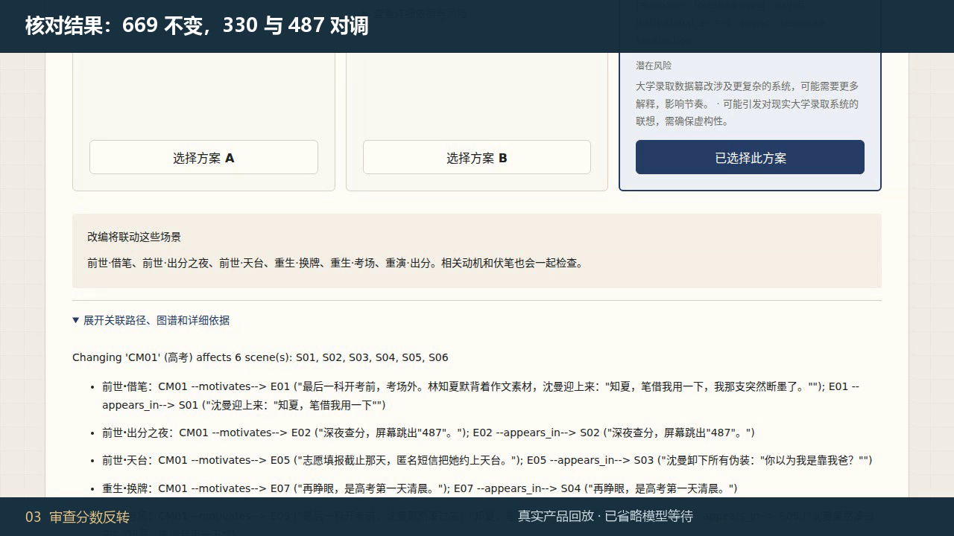
StoryBridge · 18 秒真实产品演示
把方法做进工作台：选、查、改都能操作
01
选方案
决定怎么改
02
看影响
找到关联场景
03
审改稿
核对前后文字
操作演示 · 已省略生成等待
10 / 12
Notes:
建议用时：30 秒
这十八秒展示的是实际工作台。看三个动作：选择方案、查看影响、对照改稿。方法已经落成可以操作的产品。【播放十八秒。】编剧能沿着方案和关联场景，找到要核对的具体文字。

Slide 11
StoryBridge · 项目交付价值
交给编剧的，是一套能继续工作的改编成果
可阅读
可解释
可继续
目标语言剧本
改编依据
检查与修改记录
按场景组织成稿，
保留原文与改稿对照，
方便逐场审阅。
选了哪种方案，
影响了哪些场景，
都能回头查。
问题落到具体场景，
保留版本和修改记录，
方便继续审稿、修稿。
一次生成交出一份文本；StoryBridge 提供继续审、继续改的工作台。
StoryBridge · 短剧出海改编助手
11 / 12
Notes:
建议用时：28 秒
最终交给编剧的有三部分。第一，按场景组织的目标语言稿和改前改后对照。第二，改编方案与影响范围，能解释为什么这么改。第三，检查结果、版本和修改记录，方便继续审稿和修稿。从选方案到交接成果，StoryBridge 提供的是完整工作台。

Slide 12
StoryBridge · 主讲结束
StoryBridge
让改编有依据，
让剧情接得上。
选方案 → 追踪影响 → 检查修复
谢谢大家
跨文化故事改编智能体
12 / 12
Notes:
建议用时：16 秒
StoryBridge 把文化改编、影响追踪和检查修复接成一个产品。核心改法有对象，连带场景有路径，后续修稿有依据。让改编有依据，让剧情接得上。谢谢大家。

Slide 13
StoryBridge · 引用核对
备答：两份稿的英语原句
StoryBridge · 第 10 场
一次全文改编 · 第 10 场
You saw 330. Your first reaction was to call Lin Zhixia — not to file a data audit with the Alliance. Why?
When you saw your score was 487, why did you call Lydia Chen instead of filing an audit request?
核对依据：两份稿的第 6 场都写沈曼 330；第 10 场也应对应这个数字。
第 10 场 · 庭审台词原文
备答 1
Notes:
建议用时：0 秒
这两段是冻结输出原句，用于支持主讲第七页“改错”一栏。改编要求为沈曼换后 330、周雨换后 487。主讲第一栏“核心系统未改掉”来自用户补充的后续测试反馈，未定位原始记录；第三栏是一次生成流程缺少依赖追踪带来的风险。三栏并非同一次输出的三项实测缺陷。

Slide 14
StoryBridge · 案例说明
备答：比较方法与审稿范围
相同输入
同一模型、完整十二场剧本、相同约束和选定改编方案。
不同流程
一次全文生成，与多阶段改写、检查、修复比较；预算不同。
关系图缺口
初始关系图未找出换分模块的后续场景；后续仍需检查。
结论范围
只核对这个案例；内部检查未全部通过，也没有统计胜率。
完整记录随交付包提供
备答 2
Notes:
建议用时：0 秒
历史模型为 deepseek-v4-flash，调用预算不同。第 5 页四条边均来自 base_state.json：CM01 motivates E09、E09 causes E11、E09 appears_in S05、E11 appears_in S06。图实现为 NetworkX MultiDiGraph，保留边类型、原文依据和置信度；传播按关系确定方向，累计路径置信度，返回场景、影响类别和原因路径。所画路径是实际图中的一条路径；传播器给第六场返回的最佳原因路径为 CM01→E10→S06，并非声称所有路径都画在页上。CM01 返回 S01—S06，CM10 没有下游场景，后续检查修复继续处理包括 S09—S11 的场景，不能把庭审的修复声称为图直接命中。本例两轮回修。当前修复器支持先生成全篇事实基准再逐场修复，此项为当前代码能力，不声称历史试验已经使用了该新增能力。内部审阅尚有待确认项，本次仅编辑展示材料，原始结果未修改。

Slide 15
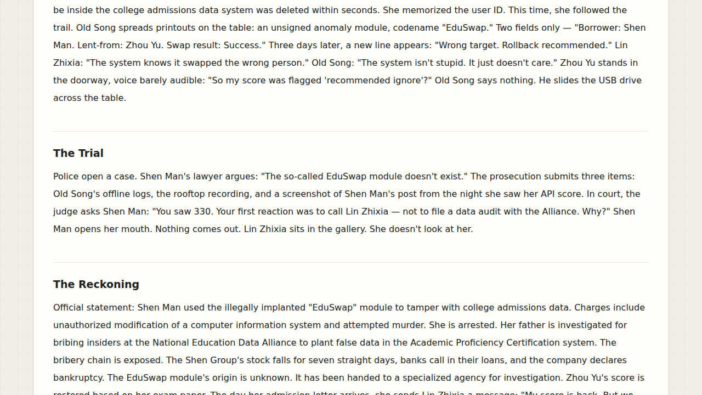
StoryBridge · 真实产品截图
视频备用：这里引用的是沈曼的 330 分
法庭原句：You saw 330.（你看到的是 330 分。）
视频播放失败时跳到本页，结束后回到第 12 页
备答 3
Notes:
建议用时：0 秒
截图来自原有产品录像。指出法庭文字里的 You saw 330，与前面查分场景一致。讲完回到第十二页结束。

